Slide 1
Les mouvements de réconciliation
ÉTUDIANTS
Notes:
Photo: open source

Slide 2
Identifier
CONTINUITÉ ET
CHANGEMENT
Les élèves se méprennent souvent sur l’histoire en croyant qu’il ne s’agit que d’une liste d’événements. Lorsqu’ils commencent à comprendre que l’histoire est une combinaison complexe de continuité et de changement, ils se font une toute autre idée du passé.
Il se passait beaucoup de choses en même temps à un moment ou un autre du passé. Certaines situations ont évoluées rapidement alors que d’autres sont demeurées plus stables.
Une des clés de la continuité et du changement est de rechercher le changement là où il ne semble pas y en avoir, et de chercher la continuité là où l’on s’imaginait trouver du changement.
Notes:
The 6 Thinking Hats of Historical Thinking

Slide 3
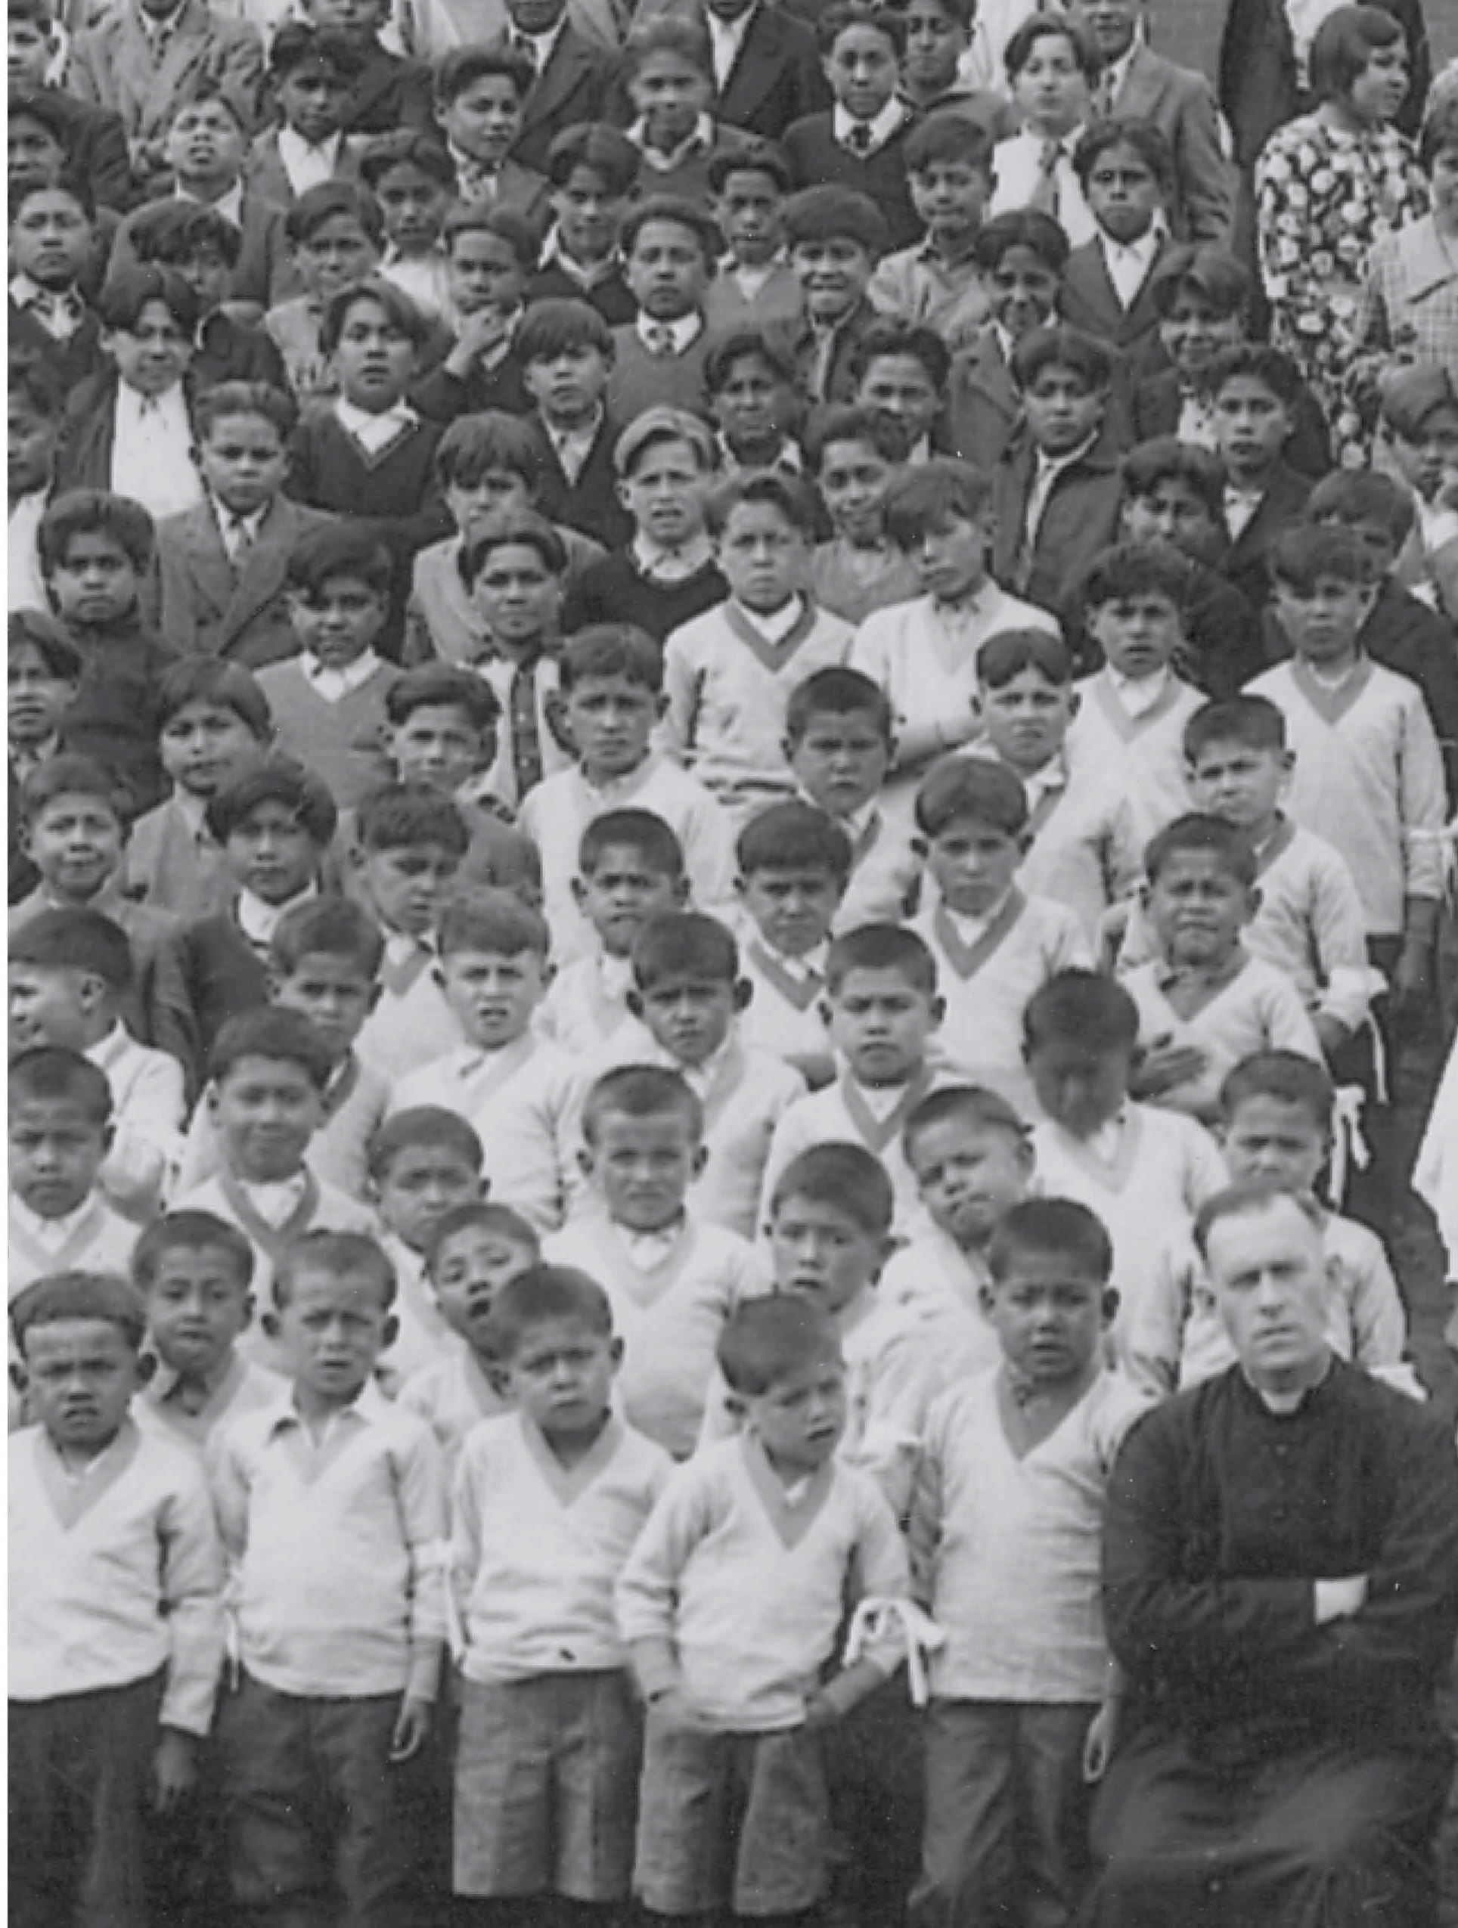
JUGE MURRAY SINCLAIR
Président de la Commission de la vérité et réconciliation
« Pendant que les enfants autochtones étaient maltraités dans les pensionnats en se faisant dire qu’ils étaient des hérétiques, des sauvages, des païens et des êtres inférieurs – le même message était martelé à travers les écoles publiques du Canada. »
Notes:
Photo: Background photo: Students and staff assemble for a group photo in front of the Kamploops Residential school, British Columbia, 1934. (Deschâtelets Archives)

Slide 4
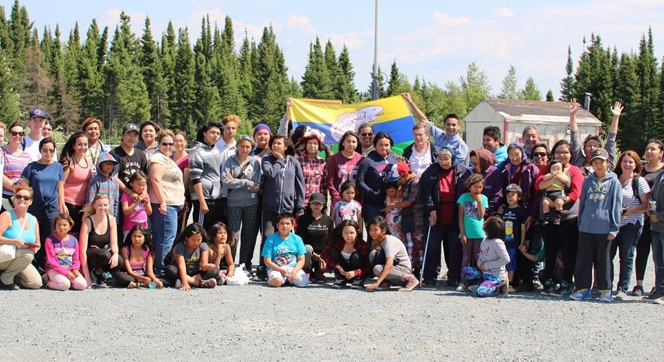
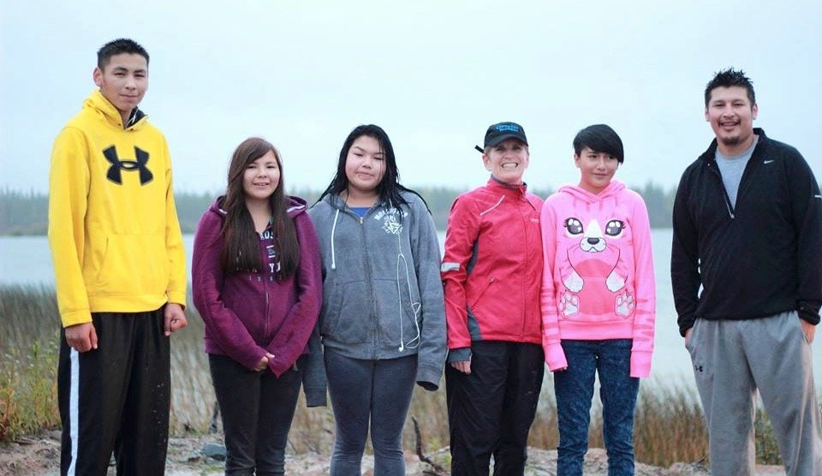
Les jeunes s’impliquent en
RÉCONCILIATION
Des jeunes partout au Canada participent à leur façon au mouvement de réconciliation.
Par exemple, les jeunes de la communauté du film “le tiers-monde au Canada” organisent des voyages de réconciliation et accueillent les participants chez eux, dans leur famille.
Notes:
Photo: Productions Cazabon
1. KI youth with Premier Kathleen Wynne
2. The Community of KI gather with Reconciliation Trip Volunteers for a group photo

Slide 5
Les jeunes s’impliquent
LE RÊVE DE SHANNEN
Shannen Koostachin avait 13 ans et était originaire de la Première Nation des Attiwapiskat du Nord de l’Ontario, une communauté qui n’avait pas d’école depuis plusieurs années.
Les enfants de sa communauté avaient vraiment besoin d’une école.
Le rêve de Shannen était de faire une campagne pour créer une école qui soit sécuritaire et confortable avec une éducation basée sur la culture pour les enfants et les jeunes des Premières Nations.
Shannen a travaillé d’arrache-pied pour convaincre le gouvernement fédéral que tous les enfants des Premières Nations méritent eux aussi, d’avoir accès à l’éducation.
Notes:
photo: Shannen Koostachin is seen above dancing at a Timiskaming District Secondary powwow. (CP/HO- Charlie Angus, MP, Timmins - James Bay)

Slide 6
Les jeunes s’impliquent
LE RÊVE DE SHANNEN
Shannen est morte tragiquement dans un accident de la route en 2012 alors qu’elle vivait à Thunder Bay où elle étudiait dans une école secondaire.
Shannen a inspiré beaucoup de personnes non seulement parmi les Premières Nations mais partout à travers le pays, des personnes qui, encore aujourd’hui, travaillent à perpétuer le rêve de Shannen. Vous aussi, pouvez vous impliquer dans cette campagne.
L’Office National du Film a produit un film de la réalisatrice Alanis Obomsawin sur la communauté des Attiwapiskat et sur la détermination des jeunes à obtenir une école sécuritaire et confortable.
Une école a finalement été construite et a ouvert ses portes à Attiwapiskat en 2014.
Notes:
Regardez un extrait du film ici: https://www.onf.ca/film/hi-ho_mistahey_fr/clip/hi-ho_mistahey_extrait
VIEW THE TED TALK About Shannen’s dream: https://www.youtube.com/watch?v=e4BFRSIcUi0&t=159s
Photo: Chelsea Edwards, friend of the late Shannen Koostachin, left, and Shannen’s father Andrew take part in a press conference on Parliament Hill in Ottawa on Monday, February 27, 2012., regarding the New Democratic Party motion "Shannen's Dream." THE CANADIAN PRESS/Sean Kilpatrick

Slide 7
Les jeunes de l’Ontario pour
L’ENSEIGNEMENT OBLIGATOIRE DE LA CULTURE
AUTOCHTONE
Les élèves Ticarra Paquet et Starr Trudeau ont crée une pétition pour demander l’enseignement obligatoire de la culture autochtone dans toutes les écoles élémentaires de l’Ontario.
Cette pétition a obtenu le support et l’attention de plusieurs sources d’actualités et de média.
Pour accéder et signer la pétition :
https://www.change.org/p/mandatory-indigenous-studies-course
En suivant ce module, vous participez au changement souhaité par Ticarra et Starr!
Notes:
Watch them talk about their work: here
https://www.youtube.com/watch?v=D_zTuHuFsTM
Photo: Pictured are Starr Trudeau and TiCarra Paquet who helped coordinate the discussion about residential schools for Marymount Academy. (Courtesy Sudbury Catholic Schools)

Slide 8
Les jeunes s’impliquent
JEUNE CRÉATEUR DE MODE
Se servir de la mode pour dénoncer les abus de l’histoire: Jared Yazzie (Navajo) fondateur de OXDX Vêtements a fait ses débuts dans les résidences étudiantes de son collège. L’essentiel de son travail consiste à montrer la vraie face de l’histoire et la réalité actuelle de notre relation avec le Peuple des Premières Nations.
OXDX adopte un point de vue critique par rapport au Destin Manifeste– la foi en l’expansion des États-Unis, même si celle-ci impliquait le génocide, la colonisation et l’assimilation de peuples déjà établis sur le territoire.
Notes:
Photo top: OXDX Clothing ‘Native Americans Discovered Columbus Women's Tank’ from: http://oxdx.storenvy.com/
Photo bottom: Jared Yazzie founder of OXDX Clothing (OXDX Clothing.com)

Slide 9
Les jeunes s’impliquent
AYEZ DU COEUR
Chaque année en février la Société de soutien à l’enfance invite des groupes d’élèves et leurs enseignants à se rassembler sur la Colline du Parlement à Ottawa pour l’événement “Ayez du coeur”. À l’aide des pancartes faites à la main et des discours prononcés dans leurs mots, les enfants demandent au au gouvernement du Canada s’il pouvait avoir du cœur envers les enfants des Premières Nations. Ces enfants se battent pour le droit à l’égalité des financements dans l’éducation, le bien-être et les soins de santé des enfants des Premières Nations.
Notes:
Photos: Société de soutien à l’enfance et à la famille des premières nations du Canada

Slide 10
Les jeunes s’impliquent
QUE POUVEZ-VOUS FAIRE?
Notes:
Photo: Youth hold up a Treaty Belt (courtesy of Productions Cazabon)

Slide 11
Les jeunes s’impliquent
QUE POUVEZ-VOUS FAIRE?
En tant que jeunes, vous pouvez vous impliquer de plusieurs façons au mouvement de réconciliation. En apprendre davantage au sujet des enjeux à l’école constitue une très bonne initiation.
La Société de soutien à l’enfance et à la famille des Premières Nations du Canada parraine beaucoup de campagnes pour enfants et adolescents que vous pourriez joindre dès aujourd’hui!
Leur site Web intitulé « 7 façons de faire une différence » vous indiquera comment vous impliquer à poursuivre le rêve de Shannen d’avoir des écoles sécuritaires et confortables –et bien d’autres choses encore !
Notes:
More info here: http://www.fncaringsociety.com/7-free-ways-make-difference
Photo: Young girl takes part in an Elder Circle (courtesy of productions cazabon)

